Slide 1

PROGRAM STUDI PROJECT BASE LEARNING “SISTEM INFORMASI BIMBINGAN BELAJAR ”
KELOMPOK 3
Anggota : Fikih Nur Ramadan (1603068)
Firda Faradila (1603069)
Lulu Mukhoyarroh (1603075)
M. Bimo Abditama (1603078)
Widi Indriyani (1603087)
POLITEKNIK NEGERI INDRAMAYU
TEKNIK INFORMATIKA
2018

Slide 2
Latar belakang
Sistem Informasi Bimbingan Belajar merupakan aplikasi yang kami bangun untuk mempermudah pengguna dan penyedia dalam pengolahan nilai, pengolahan absensi, lihat jadwal dan konsultasi bimbingan. Dengan bertujuan aplikasi yang kami buat ini supaya praktis dalam pengimputan data tanpa menggunakan kertas secara manual. Artinya dengan aplikasi ini kita tidak perlu repot - repot membuang kertas hanya untuk pengolahan absensi, pengolahan nilan dan sebagainya. Aplikasi ini menggunakan Framework CodeIgniter (CI)

Slide 3
TUJUAN
Adapun tujuan Perancangan Sistem Informasi Bimbingan Belajar Sebagai Media Informasi Dan Promosi ini adalah :
1. Sebagai salah satu syarat menyelesaikan tugas akhir PROGRAM STUDI PROJECT BASE LEARNING pada POLITEKNIK NEGERI INDRAMAYU.
2. Menerapkan sekaligus mempraktekan teori yang didapatkan selama menempuh pendidikan di POLITEKNIK NEGERI INDRAMAYU. Merancang suatu aplikasi web untuk memberikan informasi yang tepat dan akurat.

Slide 4
MANFAAT
Adapun manfaat dari pelaksanaan penelitian adalah
1. Bagi Mahasiswa :
a. Untuk meningkatkan kreatifitas menciptakan suatu karya dengan memanfaatkan teknologi komputer sebagai solusi dalam dunia pendidikan
b. Mengembangkan pola keilmuan dan membuka wawasan tentang ilmu pengetahuan baru yang sesuai dengan bidang teknologi informasi.
2. Bagi Akademik :
a. Sebagai materi evaluasi bagi pengembangan peningkatan mutu lulusan di masa yang akan datang antara teori–teori yang diberikan dalam kurikulum dan yang dibutuhkan di lapangan kerja.

Slide 5
LANJUTAN …
3. Bagi Bimbingan Belajar Ganesha Operation (GO) :
a. Sebagai sarana untuk memberikan suatu informasi kepada tenttor, siswa maupun orangtua siswa.
b. Sebagai sarana pendukung untuk memperkenalkan instansi pendidikan.
4. Bagi Siswa :
a. Memudahkan siswa untuk meperoleh informasi tentang kegiatan belajar
b. Dengan pembuatan Sistem Informasi ini diharapkan siswa lebih rajin dalam mengikuti kegiatan belajar mengajar.

Slide 6
Keunggulan sistem
Memudahkan Orangtua memonitoring anaknya, seperti melihat absensi dan nilai
Memudahkan siswa melihat rekap hasil laporan nilai dan absensi.
Memudahkan adanya interaksi lewat bimbingan chat antara siswa dan pengajar.

Slide 7
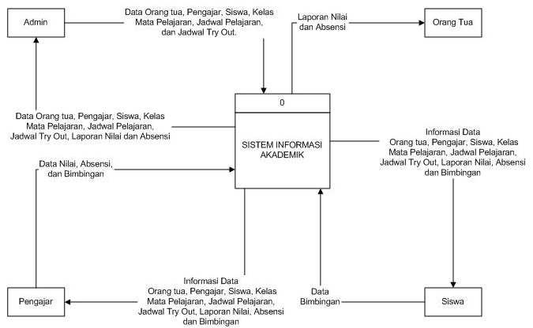
CONTEX DIAGRAM

Slide 8
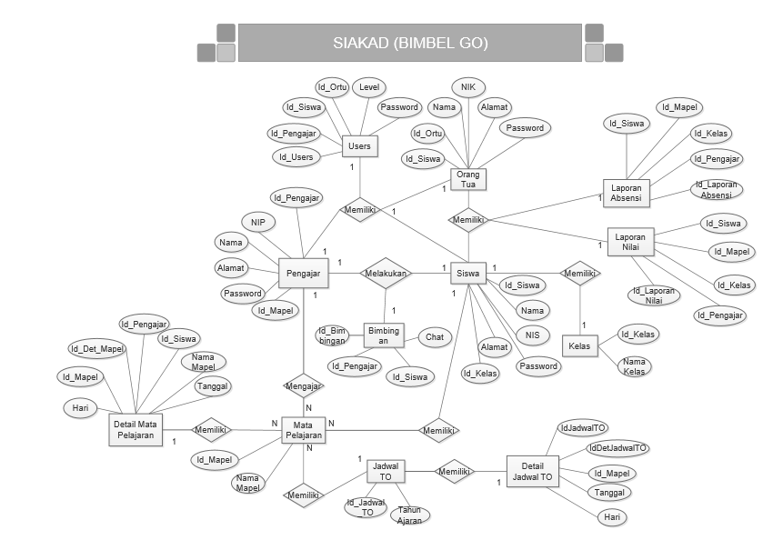
DESAIN DATABASE (ERD)

Slide 9
TIMELINE
Kegiatan | BULAN
 | Feb |  |  |  | Mar |  |  |  | Apr |  |  |  | Mei
 | 1 | 2 | 3 | 4 | 1 | 2 | 3 | 4 | 1 | 2 | 3 | 4 | 1 | 2 | 3 | 4
1. Identifikasi masalah dan survey
2. Pembuatan Dokumen
3. Membuat kebutuhan aplikasi
4. Pembuatan aplikasi
5. Mengembangkan aplikasi
6. Uji coba aplikasi
7. Presentasi
8. Pelaporan

Slide 10
KESIMPULAN
Dengan dibangunnya sistem informasi berbasis website ini perusahaan GO (Ganesha Operations) dapat mempermudah penyebaran informasi perusahaan tersebut, seperti program-program dan kegiatan yang diselenggarakan di Perusahaan tersebut . Baik data siswa bimbingan maupun pengajar dapat direkap dengan baik juga memudahkan penyusunan jadwal mengajar diperusahaan. Layanan tambahan pada fitur website-pun menjadi nilai lebih untuk perusahaan agar dapat bersaing dengan perusahaan sejenis lainnya.

